Slide 1
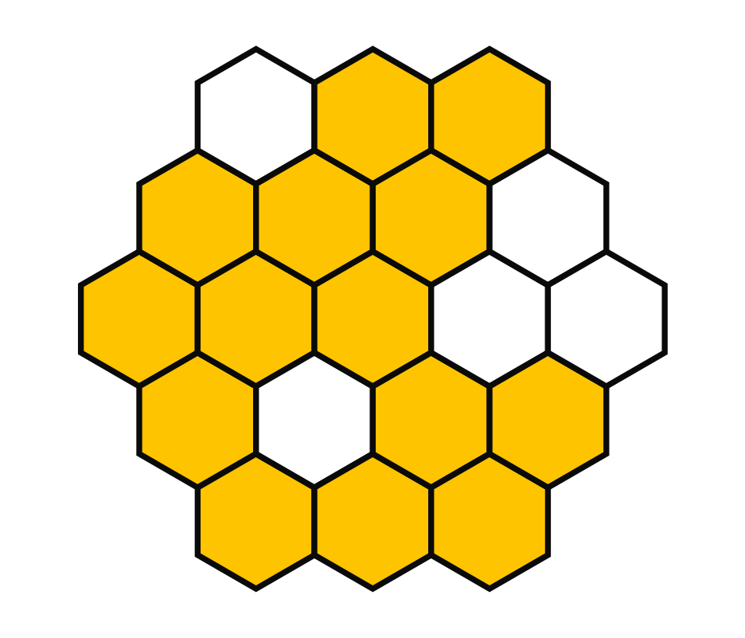
ABC: Artificial Bee Colony
Matheus Beuren
Pesquisa e Ordenação, professora Glória Patricia
1
Notes:
Oi, pessoal, eu sou o Matheus Beuren, e hoje vou apresentar o ABC, sigla de Artificial Bee Colony, ou colônia artificial de abelhas. O seminário é para a disciplina de Pesquisa e Ordenação, com a professora Glória Patricia. Vou começar pelo problema que motiva métodos como esse e depois explicar como o algoritmo funciona, passo a passo. Na sequência, mostro um exemplo em vídeo e um simulador ao vivo, e no fim eu deixo as referências. A apresentação tem cerca de quinze minutos de fala, então vou manter um ritmo tranquilo e deixar tempo para perguntas.

Slide 2
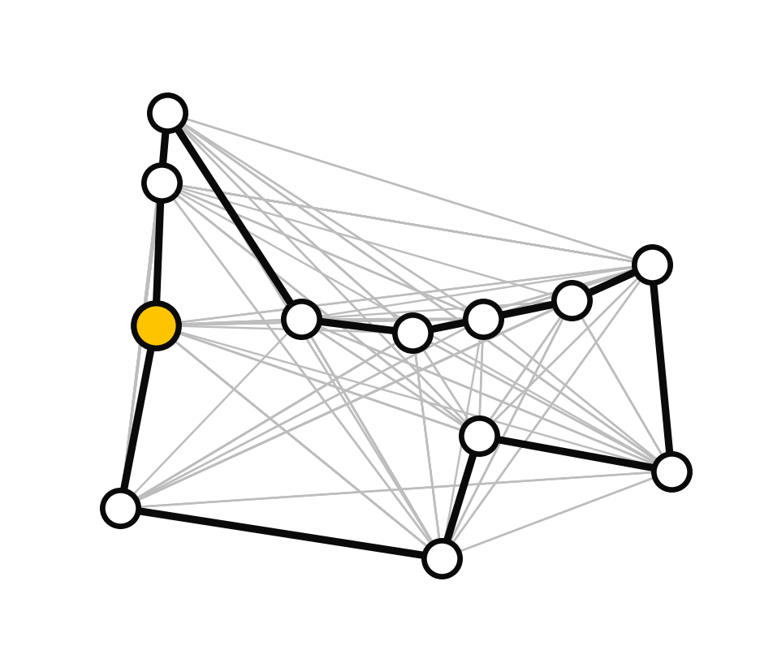
O problema
Muitos problemas têm soluções demais para testar uma por uma. Um entregador com 20 paradas tem cerca de 60 quadrilhões de rotas possíveis. Mesmo testando um bilhão por segundo, levaria quase dois anos para conferir todas, então é preciso um método que busque boas soluções sem testar tudo.
2
Notes:
Vou começar com um problema concreto. Imagine um entregador que precisa visitar 20 paradas e quer escolher a ordem com a menor distância possível. Se contarmos todas as ordens possíveis, chegamos a cerca de 60 quadrilhões de rotas. Mesmo que o computador testasse um bilhão de rotas por segundo, levaria quase dois anos só para conferir todas. Esse tipo de problema aparece em rotas de entrega, na montagem de horários e no planejamento de produção, e em todos eles a lista de opções cresce muito rápido. Por isso testar uma por uma deixa de funcionar, e a gente precisa de um método que ache boas soluções sem testar tudo. É exatamente aí que entram as metaheurísticas.

Slide 3
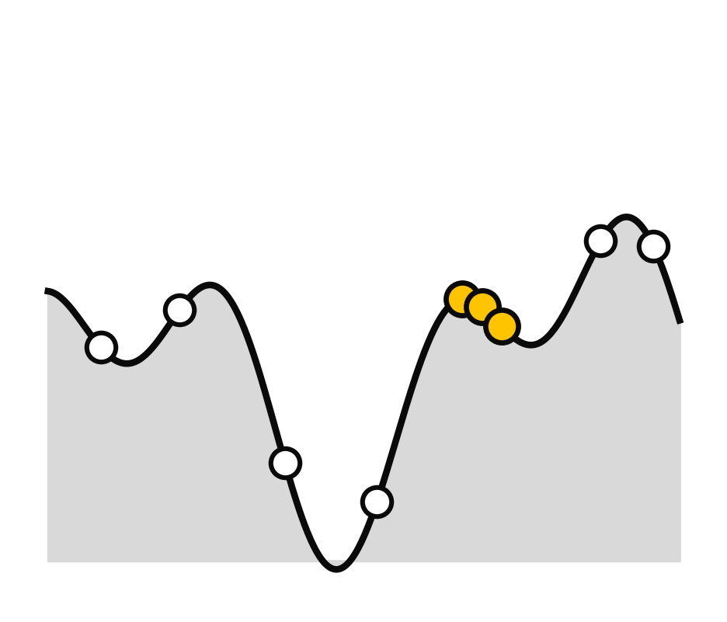
O que é uma metaheurística
Metaheurística é uma estratégia geral para procurar boas soluções sem testar todas. Ela combina sorteio com um critério de qualidade: explora lugares novos e aproveita os que já deram certo. Não garante a melhor solução, mas costuma achar uma muito boa em pouco tempo.
3
Notes:
Uma metaheurística é uma estratégia geral, que serve para muitos problemas diferentes, e não uma receita fechada para um problema só. Ela mistura sorteio com um critério de qualidade, então explora lugares novos e, ao mesmo tempo, aproveita os que já deram bons resultados. Pense numa pessoa procurando um bom restaurante numa cidade grande: ela testa bairros diferentes, mas volta para os que já se mostraram bons. O ponto central é que essa estratégia não garante a melhor solução. Em compensação, costuma achar uma solução muito boa em pouco tempo, e na prática é isso que interessa.

Slide 4
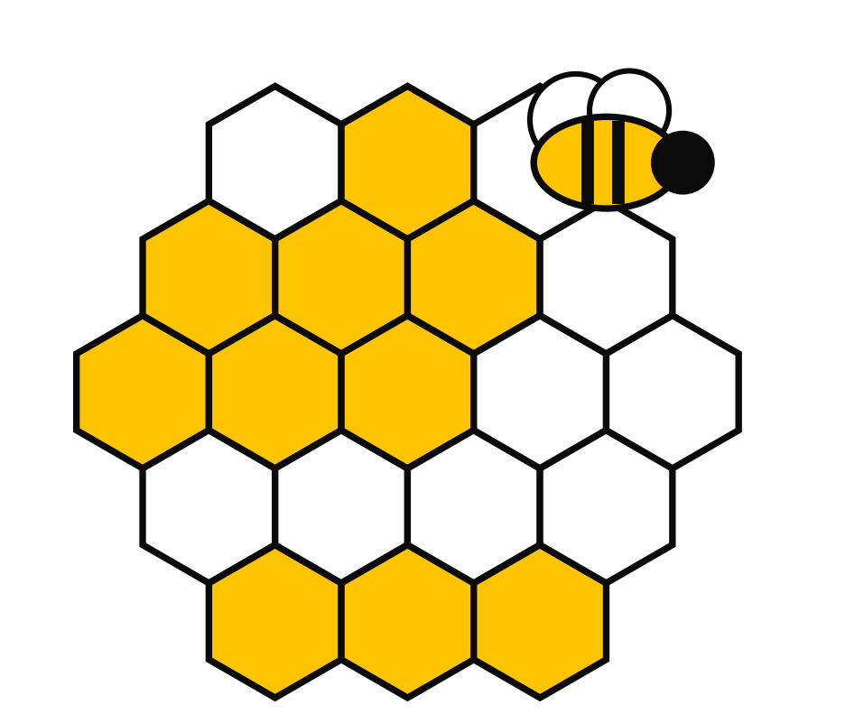
Como o ABC foi criado
O ABC foi proposto por Dervis Karaboga, da Universidade Erciyes, na Turquia, em 2005. Ele se inspira em como as abelhas de uma colmeia procuram néctar: algumas ficam nas flores conhecidas, outras escolhem onde ir, e outras exploram lugares novos.
4
Notes:
O ABC foi proposto por Dervis Karaboga e, segundo o relatório técnico TR06, a confirmar no PDF original, o trabalho veio da Universidade Erciyes, na Turquia, em 2005. A inspiração vem de abelhas reais, que saem da colmeia para buscar néctar. Algumas ficam nas flores que já conhecem, outras escolhem para onde ir e outras exploram lugares novos. Karaboga pegou esse comportamento e o transformou em um algoritmo de busca numérica. Nos próximos slides eu mostro como cada um desses papéis aparece no algoritmo, sempre com o mesmo exemplo. Vale lembrar que o ABC é uma proposta relativamente recente, da década de 2000, quando comparada a métodos clássicos de otimização.

Slide 5
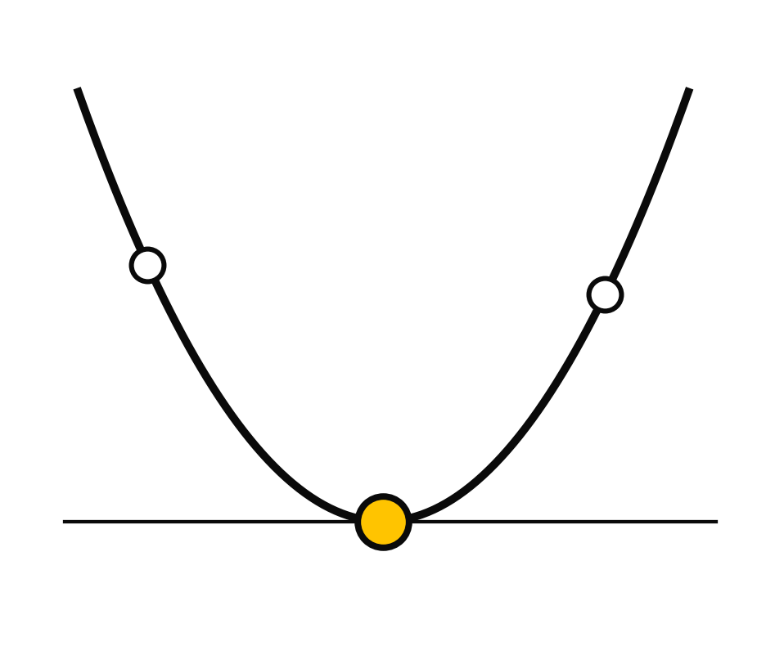
Objetivos do ABC
O objetivo do ABC é encontrar o valor que minimiza ou maximiza uma função, como o menor erro ou o menor custo. Ele busca isso de forma simples: poucos parâmetros, sem precisar de derivadas, e equilibrando a busca local com a exploração de regiões novas.
5
Notes:
O objetivo do ABC é achar o valor que minimiza ou maximiza uma função. Pense em ajustar um modelo para que o erro dele seja o menor possível, ou em escolher uma configuração em que o custo fique o mais baixo. A ideia é fazer isso de forma simples, com poucos parâmetros para ajustar. Segundo o artigo de 2007, a confirmar, o método também dispensa derivadas, que nem sempre existem ou são fáceis de calcular. Além disso, ele equilibra a busca local, que refina o que já tem, com a exploração de regiões novas. Em termos práticos, a pessoa pode aplicar o método a uma função nova sem precisar calcular a inclinação dela em cada ponto.

Slide 6
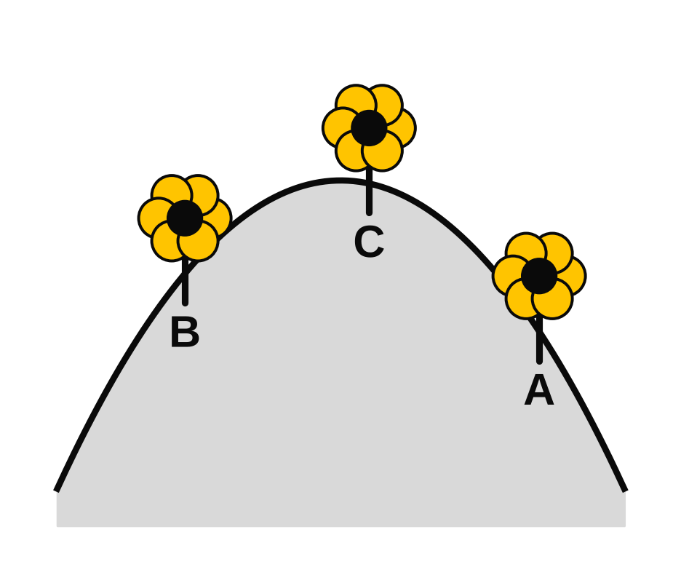
Flor, néctar e as três abelhas
No ABC, cada flor é uma solução possível e o néctar é a qualidade dessa solução. Três tipos de abelha trabalham juntos: as empregadas refinam uma flor, as observadoras escolhem flores boas para visitar e as exploradoras procuram flores novas.
6
Notes:
Agora o vocabulário, que é a chave para entender o resto. Cada flor é uma solução possível, e o néctar é a qualidade dessa solução: quanto mais néctar, melhor a flor. No nosso problema, a qualidade é melhor quanto menor for o valor de x ao quadrado, então a flor boa é a que fica mais perto de zero. Temos três tipos de abelha trabalhando juntas. As empregadas ficam numa flor e a refinam, as observadoras escolhem flores boas para visitar, e as exploradoras procuram flores novas quando alguma flor já não rende mais. Nos próximos slides eu uso o mesmo exemplo, com as flores A, B e C, para cada papel ficar concreto.

Slide 7
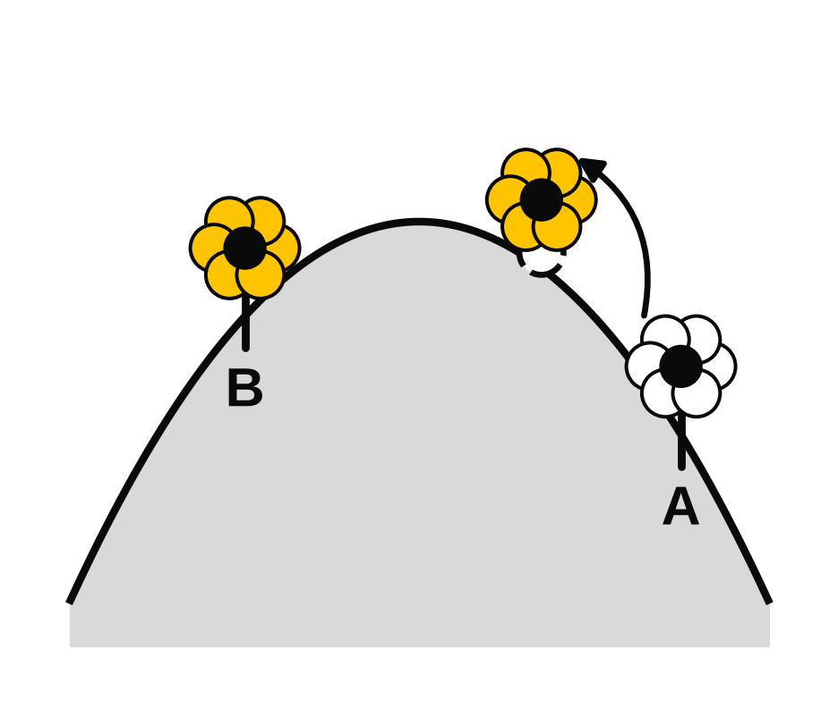
Empregada
A empregada fica na sua flor e testa um ponto novo perto dela, usando uma flor vizinha para definir a direção do passo. Se o ponto novo tiver mais néctar, ela se muda para lá. Senão, fica onde está e soma uma falha.
7
Notes:
Aqui está a empregada. Ela fica na sua flor, testa um ponto novo perto dela e usa uma flor vizinha só para decidir a direção do passo. Lembrem que a comparação é sempre com a própria flor, nunca com a vizinha. No exemplo, a flor A está em 7, e a empregada testa o ponto 1,0. Como o valor de x ao quadrado cai de 49 para 1, o ponto novo tem mais néctar, então a abelha se muda para lá. Na mesma rodada, a flor B tentou o ponto menos 7,8, que é pior que menos 5, então ela ficou onde estava e ganhou uma falha. Papel da empregada: refinar o que já tem.

Slide 8
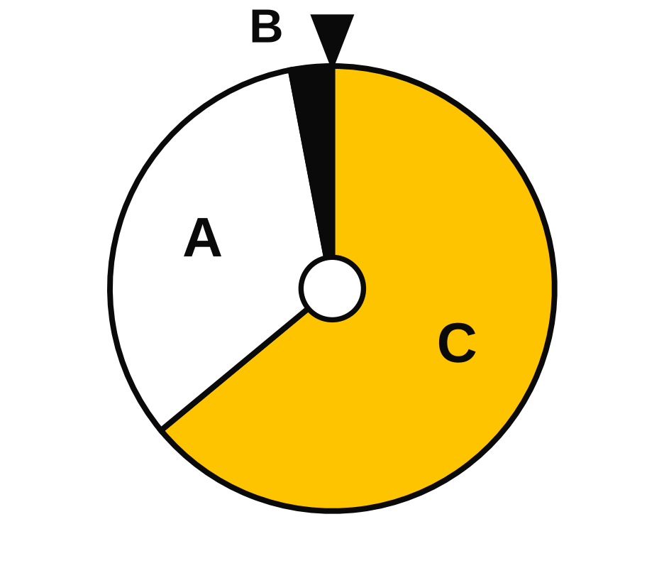
Observadora
As observadoras esperam na colmeia e escolhem flores por sorteio, em que quanto mais néctar, maior a chance. Depois repetem a mesma visita da empregada. Assim, a busca se concentra onde as soluções são melhores, sem abandonar de vez as piores.
8
Notes:
Agora entram as observadoras. Elas esperam na colmeia e escolhem flores por sorteio, numa roleta em que quanto mais néctar, maior a fatia. Pense numa roleta de feira, em que cada prêmio tem um pedaço proporcional ao que vale. No exemplo, as chances ficam em torno de 33% para A, 3% para B e 65% para C, então a flor C tem a maior chance. Cada observadora faz a mesma visita da empregada, e assim a busca se concentra onde as soluções são melhores. Mesmo assim, a flor B ainda tem alguma chance de ser sorteada, porque as piores não são descartadas de vez. Papel da observadora: reforçar o que já está bom.

Slide 9
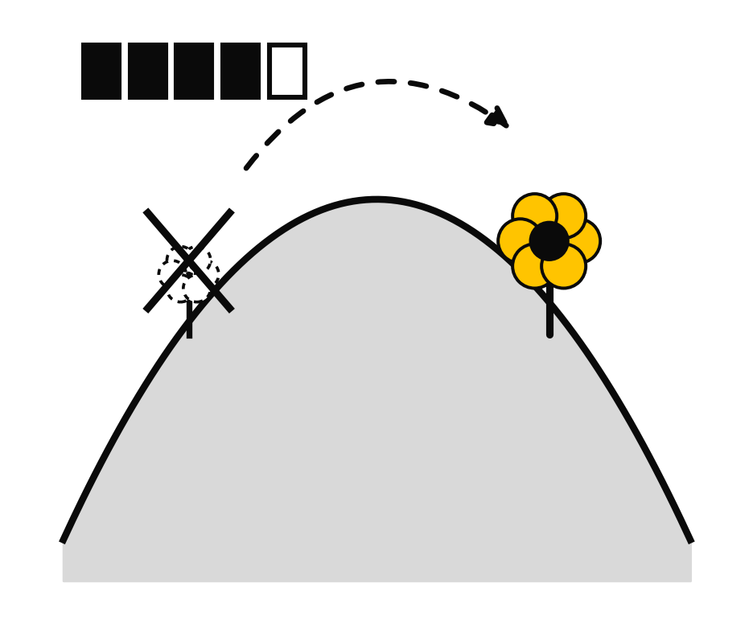
Exploradora e o limite
Quando uma flor acumula falhas além do limite, ela é abandonada e a exploradora sorteia um lugar novo, mesmo que seja pior. O limite regula a busca: baixo, a colônia troca de flor cedo; alto, insiste nas flores que já tem.
9
Notes:
Agora a exploradora, que é a parte que evita ficar preso. Quando uma flor acumula falhas além do limite, ela é abandonada e a exploradora sorteia um lugar novo, aceito mesmo que seja pior. Pense num garçom que insiste num prato que ninguém pede: depois de certo número de recusas, ele troca o cardápio. No exemplo do ciclo, o limite é 3 e nenhuma flor chegou lá, então a exploradora não aparece nesse ciclo. O limite é o botão entre explorar e explotar: baixo, a colônia troca de flor cedo; alto, insiste mais tempo nas flores que já tem. Esse mesmo controle aparece no simulador, que eu mostro daqui a pouco.

Slide 10
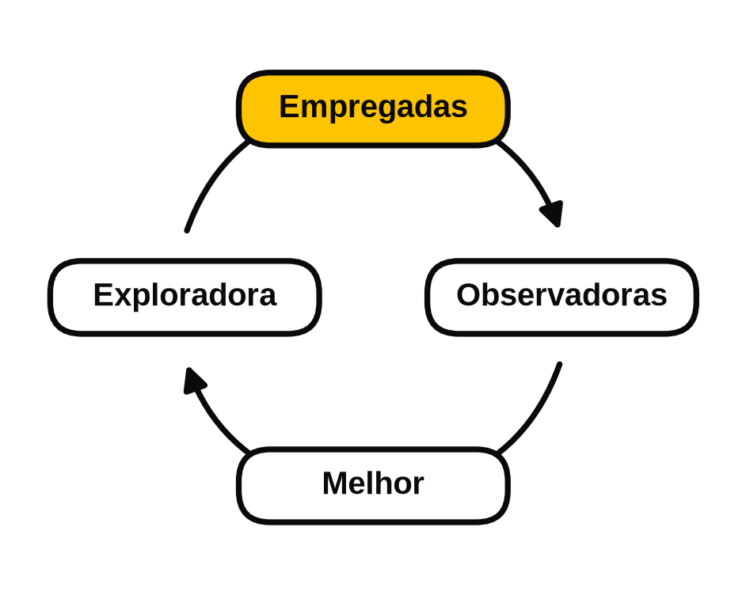
Ciclo completo
Um ciclo do ABC tem quatro passos: as empregadas visitam suas flores, as observadoras escolhem flores boas e visitam, o melhor ponto encontrado é guardado e a exploradora troca flores abandonadas. O ciclo se repete até o número de ciclos definido.
10
Notes:
Agora juntamos tudo em um ciclo completo, com quatro passos. Primeiro, as empregadas visitam suas flores, uma de cada vez. Depois, as observadoras escolhem flores boas por sorteio e fazem as visitas. Em seguida, o melhor ponto encontrado no ciclo é guardado, para a colônia não perder o que já achou. Por fim, a exploradora troca as flores que passaram do limite. O ciclo se repete até atingir o número de ciclos definido, e a tendência é que a colônia fique cada vez mais perto do mínimo. No exemplo com as flores A, B e C, o melhor do primeiro ciclo foi a flor C, em menos 0,1, e isso é o que eu quero que vocês acompanhem no vídeo.

Slide 11
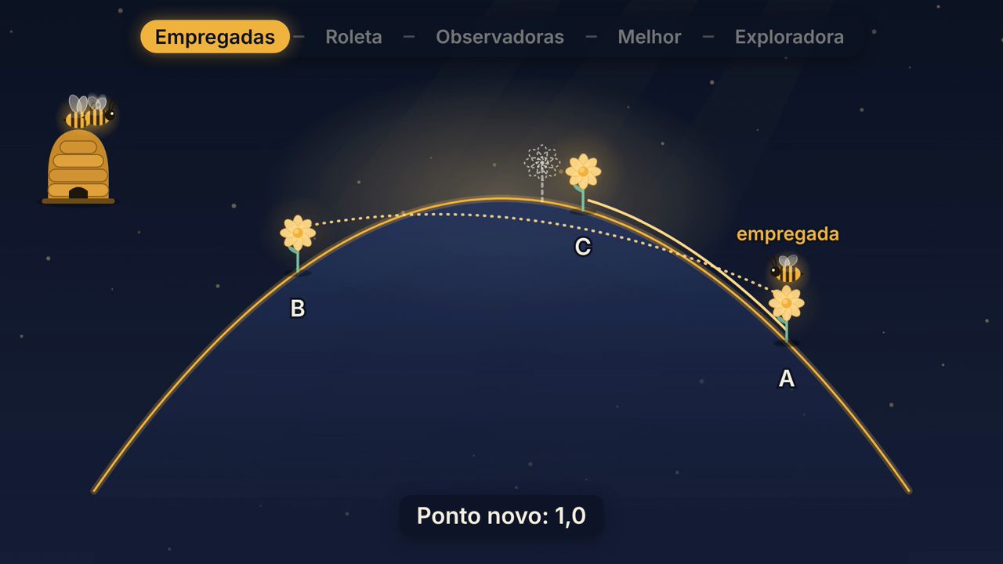
Exemplo prático
11
Notes:
Este é o exemplo prático, em vídeo. O vídeo minimiza x ao quadrado no intervalo entre menos 10 e 10, com as três flores A, B e C, que começam em 7, menos 5 e 2. Eu deixo o vídeo rodar e, enquanto ele roda, aponto as empregadas fazendo suas visitas, a roleta com as fatias de chance e as observadoras escolhendo flores. A exploradora só aparece numa cena marcada como e se, em que a flor B murcha e uma nova posição é sorteada, mesmo sendo pior. Essa cena é só uma ilustração, e não o que aconteceu no exemplo real. O vídeo tem cerca de um minuto e meio, então eu aproveito esse tempo para acompanhar o ciclo com vocês.

Slide 12
Simulador do ABC
QR CODE PLACEHOLDER
URL da Vercel pendente
12
Notes:
Agora o exemplo ao vivo. Pelo QR code, vocês podem abrir o simulador no próprio celular e mexer nos controles, como o limite e o número de flores. Este quadrado ainda é só um marcador, porque o endereço do site ainda não existe, então eu vou trocar por um QR code real antes da apresentação. Enquanto vocês testam, observem como o número de flores muda a rapidez com que a colônia chega ao mínimo. Depois eu volto para as últimas partes do deck.

Slide 13
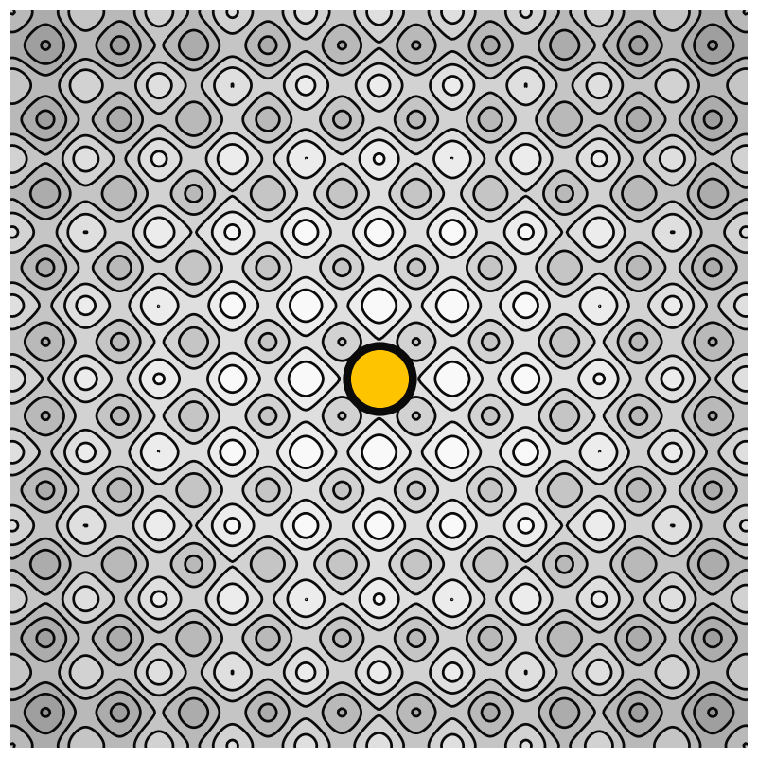
Problemas que o ABC resolve
O ABC resolve problemas de otimização numérica, como achar o mínimo de funções com muitos vales, e foi comparado a outros algoritmos em testes. Também pode treinar redes neurais, ajustando os pesos da rede como se cada conjunto fosse uma flor.
13
Notes:
O ABC resolve problemas de otimização numérica, como encontrar o mínimo de funções com muitos vales, onde é fácil ficar preso num vale que não é o mais baixo. Segundo o artigo de Karaboga e Basturk, de 2007, a confirmar no PDF, o ABC foi comparado com GA, PSO e PS-EA na Tabela 1, e eu não vou citar nenhum número aqui. Também dá para usar o ABC para treinar redes neurais, em que cada flor guarda um conjunto de pesos e o néctar é o erro baixo. Pense numa rede que reconhece letras: ajustar os pesos dela é um problema de otimização, e o ABC pode ser o otimizador que procura essa combinação. Esse uso aparece no trabalho de 2007 sobre redes neurais, a confirmar.

Slide 14
Áreas e principal uso
O principal uso do ABC é a otimização numérica: encontrar valores que minimizam um erro ou um custo. A revisão de Karaboga e colaboradores (2014) reúne aplicações em áreas como engenharia, redes neurais, processamento de imagens e agendamento.
14
Notes:
O principal uso do ABC é a otimização numérica, ou seja, encontrar valores que minimizam um erro ou um custo. Segundo a revisão de Karaboga e colaboradores, de 2014, a confirmar, o método aparece em áreas como engenharia, redes neurais, processamento de imagens e agendamento. Pense em agendamento como organizar turnos de funcionários, em que o custo é o número de conflitos entre horários. Eu ainda vou checar essa lista no survey antes da apresentação, e as áreas que não forem confirmadas saem do slide. Não cito quantidades de artigos, porque esse dado ainda não foi conferido. Quando eu falo de áreas, quero dizer tipos de problema que aparecem no dia a dia, como ajustar parâmetros de um sistema para gastar menos.

Slide 15
Vantagens e limitações
O ABC é simples de implementar, tem poucos parâmetros de controle e combina busca local com busca global. Em contrapartida, seu desempenho depende do limite e do número de flores, e a convergência perto do ótimo pode ser lenta.
15
Notes:
Aqui eu resumo vantagens e limitações. Segundo o survey de 2014 e o artigo de 2008, ambos a confirmar, o ABC é simples de implementar, tem poucos parâmetros de controle e combina busca local com busca global. Em contrapartida, o desempenho depende do limite e do número de flores, e a convergência perto do ótimo pode ser lenta. Pense numa chave perdida dentro de casa: procurar por perto é rápido, mas achar o último canto pode demorar. Como essas afirmações ainda estão marcadas para confirmar, eu não as apresento como fato definitivo. Na prática, a lição é que o ABC é uma boa opção para começar, mas não a única, e que a escolha depende do problema.

Slide 16
Conclusão
O ABC mostra como um comportamento simples de abelhas vira um método de busca eficaz, com poucos parâmetros e boa exploração de soluções, útil em otimização numérica e em treino de redes neurais.
16
Notes:
Para fechar, o ABC mostra como um comportamento simples de abelhas vira um método de busca eficaz, com poucos parâmetros e boa exploração de soluções. Ele é útil em otimização numérica e em treino de redes neurais. A ideia central é a divisão de papéis: as empregadas refinam, as observadoras reforçam o que é bom e as exploradoras renovam a busca. Obrigado, e fico à disposição para perguntas. Se surgir alguma dúvida sobre o que foi mostrado, eu posso voltar ao exemplo das flores A, B e C e refazer o ciclo passo a passo.

Slide 17
Referências
KARABOGA, D. An idea based on honey bee swarm for numerical optimization. Technical Report TR06, Erciyes University, 2005.
KARABOGA, D.; BASTURK, B. A powerful and efficient algorithm for numerical function optimization: artificial bee colony (ABC) algorithm. Journal of Global Optimization, 2007.
KARABOGA, D.; BASTURK, B. On the performance of artificial bee colony (ABC) algorithm. Applied Soft Computing, 2008.
KARABOGA, D.; AKAY, B.; OZTURK, C. Artificial Bee Colony (ABC) Optimization Algorithm for Training Feed-Forward Neural Networks. In: Modeling Decisions for Artificial Intelligence (MDAI), 2007.
KARABOGA, D. et al. A comprehensive survey: artificial bee colony (ABC) algorithm and applications. Artificial Intelligence Review, 2014.
17
Notes:
Estas são as referências do seminário: o relatório técnico de 2005, em que Karaboga propôs o algoritmo, os dois artigos de Karaboga e Basturk, de 2007 e 2008, o trabalho de 2007 sobre treino de redes neurais e a revisão de 2014 com as aplicações. Os títulos e os periódicos foram conferidos na web, mas volumes e páginas ficaram de fora e ainda precisam ser completados antes da entrega final. Se alguém quiser aprofundar, o relatório de 2005 e o artigo de 2007 são os melhores pontos de partida.

